Slide 1
Sisteme de Comunicare și Transmitere de Date T.7 – USB
Prezentare generală a magistralei USB, Distribuitor și funcții, Porturi USB, USB Tipuri de transfer, Modelul comunicaţiei USB, Protocolul USB, Câmpurile pachetelor USB, Formatul pachetelor USB, Descriptori USB, Procesul de enumerare, Clasa de dispozitive USB HID
Scopul Lecției: De a face cunoștință cu parametrii de bază și specificațiile magistralei USB. De a înțelege funcționarea magistralei USB
Trebuie să cunoașteți:
§ Noțiunile de bază despre magistrala USB. Porturi USB; § Modelul de comunicație USB. Protocolul USB;
§ Clasa de dispozitive USB HID:
Conf. Univ. Dr. Crețu Vasilii

Slide 2
Prezentare generală a magistralei USB
Elaborarea magistralei USB (Universal Serial Bus) a început în anul 1995 de către un grup de firme care cuprindea Compaq, Digital, IBM, Intel, Microsoft, NEC şi Northern Telecom.
Într-un sistem conţinând o magistrală USB, diferitele periferice se pot conecta în serie sau într-o topologie sub formă de stea pe mai multe nivele, un singur periferic fiind conectat la un port USB al calculatorului gazdă
Un alt aspect care s-a avut în vedere la elaborarea magistralei USB a fost asigurarea unei rate de transfer mai ridicate decât ratele de transfer permise de porturile seriale şi paralele.
De asemenea, s-a urmărit ca perifericele să poată fi adăugate în mod simplu la calculator, fără deschiderea carcasei acestuia, fără oprirea tensiunii de alimentare şi fără reîncărcarea sistemului de operare.
În total, se pot conecta până la 127 de periferice USB la un calculator, acestea fiind alimentate cu o tensiune de +5 V prin cablul USB.

Slide 3
Versiunea 1.0 a standardului USB a fost publicată în anul 1996, aceasta fiind urmată de versiunea 1.1, adoptată în anul 1998. Rata de transfer maximă specificată de aceste versiuni este de 12 Mbiţi/s.
Versiunea USB 2.0, care a fost publicată în anul 2000. Această versiune permite creşterea ratei de transfer cu un factor de 40 faţă de versiunea 1.1, de la 12 Mbiţi/s până la 480 Mbiţi/s.
USB 3.0 SuperSpeed - a intrat pe piață în noiembrie 2008 și oferă viteze de transfer teoretice de până la 5 Gbps.
USB 3.1 SuperSpeed+ - a apărut în iulie 2013. Este capabil de transferuri de date la viteze maxime teoretice de 10 Gbps, dublu față de USB 3.0. Noul standard permite, de asemenea, alimentarea cu energie, modul video alternativ si transferul de date printr-un singur cablu. Dispozitivul de alimentare USB 3.1 este potrivit pentru notebook-uri, dar si pentru alte echipamente profesionale cu un consum de energie de pana la 100W. USB 3.1 Gen 2 funțtionează la conexiunile USB 3.0 existente datorită metodei îmbunătățite de codare utilizată pentru a transmite date. Acesta a fost proiectat astfel încât să poată funcționa cu conexiuni vechi prin intermediul unui adaptor sau al unui convertor.
USB 3.2 - lansat în august 2017, introduce două noi moduri SuperSpeed + de transfer prin conectorul USB-C cu rate de 10 Gbit/s și 20 Gbit/s. Creșterea lățimii de bandă este rezultatul funcționării pe mai multe benzi pe cablurile existente care erau destinate capabilităților de flip-flop ale conectorului USB-C. USB 3.2 este de asemenea prima versiune care folosește conectorul USB-C ca singur conector.
USB4 - este succesorul USB 3.2, se bazează pe specificația protocolului Thunderbolt 3 și a fost lansat pe 29 august 2019. Suportă un debit de 40 Gbit/s.

Slide 4
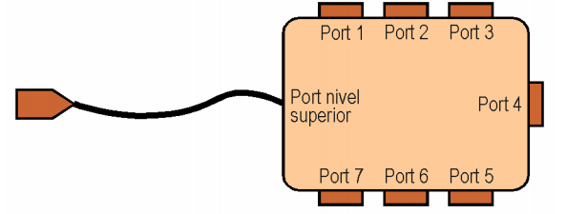
Dispozitivele de pe magistrala USB sunt conectate fizic la calculatorul gazdă utilizând o topologie sub formă de stea pe mai multe nivele
Există două categorii de dispozitive USB: distribuitoare şi funcţii.
Unul din porturile distribuitorului permite conectarea la calculatorul gazdă sau la un distribuitor de pe nivelul superior al topologiei. Fiecare din celelalte şapte porturi permit conectarea la un distribuitor sau la o funcţie de pe nivelul inferior. Distribuitoarele pot fi conectate în cascadă până la cinci nivele.
O funcţie este un dispozitiv USB care poate transmite sau recepţiona date sau informaţii de control pe magistrală. Acest dispozitiv trebuie să răspundă la cererile de tranzacţie transmise de calculatorul gazdă. O funcţie este implementată în mod obişnuit ca un periferic separat conectat printr-un cablu la un port al unui distribuitor. Un singur dispozitiv fizic poate conţine însă funcţii multiple

Slide 5
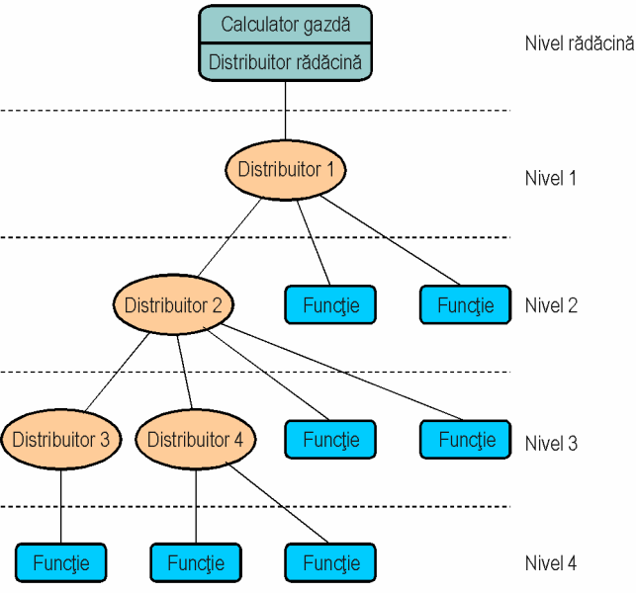
Un distribuitor reprezintă o clasă specială de dispozitiv USB, care asigură puncte de conectare suplimentare pentru alte dispositive USB. Aceste puncte de conectare se numesc porturi. Calculatorul gazdă conţine un distribuitor rădăcină, prin care asigură unul sau mai multe puncte de conectare. În plus, acest distribuitor conţine controlerul magistralei USB. Fiecare magistrală USB are un singur controler de magistrală. Distribuitoarele pot fi conectate în cascadă până la cinci nivele. Distribuitorul recunoaşte conectarea dinamică a unui periferic şi asigură o putere de cel puţin 0,5 W pentru fiecare periferic în timpul iniţializării. Sub controlul programului de sistem, distribuitorul poate asigura o putere suplimentară pentru funcţionarea perifericelor, până la 2,5 W (un curent de 0,5 A).
Un distribuitor constă din două părţi: un controler şi un repetor.
Controlerul conţine registre de interfaţă pentru comunicaţia cu calculatorul gazdă. Comenzile de stare şi de control permit calculatorului gazdă configurarea distribuitorului, monitorizarea şi controlul porturilor sale.
Repetorul este un comutator controlat prin protocol între portul de nivel superior şi porturile de nivel inferior. De asemenea, repetorul monitorizează semnalele de pe porturi şi gestionează tranzacţiile care îi sunt adresate.
Toate celelalte tranzacţii sunt repetate la dispozitivele ataşate. Fiecare port de nivel inferior poate fi validat individual şi poate fi conectat la dispozitive cu viteză ridicată sau cu viteză redusă.

Slide 6
O funcţie este un dispozitiv USB care poate transmite sau recepţiona date sau informaţii de control pe magistrală. Acest dispozitiv trebuie să răspundă la cererile de tranzacţie transmise de calculatorul gazdă. O funcţie este implementată în mod obişnuit ca un periferic separat conectat printr-un cablu la un port al unui distribuitor. Un singur dispozitiv fizic poate conţine însă funcţii multiple. De exemplu, o tastatură şi un dispozitiv de trasare pot fi combinate într-un singur dispozitiv fizic. În cadrul unui asemenea dispozitiv compus, funcţiile individuale sunt ataşate la un distribuitor, iar acest distribuitor intern este conectat la magistrala USB.
Fiecare funcţie conţine informaţii de configuraţie care descriu posibilităţile sale şi resursele necesare. Înaintea utilizării unei funcţii, aceasta trebuie configurată de calculatorul gazdă. Această configurare presupune alocarea unei lăţimi de bandă în cadrul magistralei USB şi selectarea opţiunilor specifice de configuraţie.
Programele de sistem asigură o tratare uniformă a sistemului de I/E de către toate programele de aplicaţii. Prin ascunderea detaliilor de implementare hardware, se asigură portabilitatea programelor de aplicaţii. Programele de sistem gestionează conectarea şi deconectarea dinamică a perifericelor. Faza de conectare, numită enumerare, implică comunicarea cu perifericele pentru determinarea driverului de dispozitiv care trebuie încărcat şi asignarea unei adrese unice fiecărui periferic.
În timpul funcţionării, calculatorul iniţiază tranzacţii cu anumite periferice. Informaţiile sunt transmise pe magistrala USB sub forma unor pachete, care sunt recepţionate de toate perifericele. Pachetele conţin o adresă a perifericului destinaţie; doar acest periferic va accepta o anumită tranzacţie şi va răspunde în mod corespunzător.

Slide 7
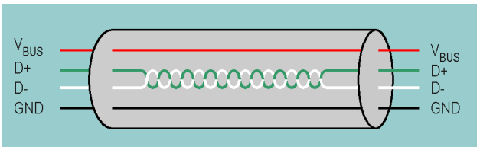
La interfaţa USB se utilizează patru tipuri de conectori: două tipuri de fişe, amplasate la capetele unui cablu USB, şi două tipuri de mufe, amplasate în cadrul unui distribuitor sau periferic.
Cablul USB transmite şi tensiunea de alimentare pentru periferice pe liniile VBUS şi GND. Tensiunea pe linia VBUS este de +5 V la sursă. Pentru a asigura nivele de tensiune garantate la intrarea perifericelor şi o impedanţă de terminare corespunzătoare, se utilizează terminatori la fiecare capăt al cablului. Terminatorii permit, de asemenea, detectarea conectării sau deconectării unui periferic şi diferenţierea între perifericele cu viteză ridicată şi cele cu viteză redusă
Semnalele diferenţiale de date se transmit pe liniile D+ şi D–, formate din două fire răsucite. Semnalul de ceas este transmis codificat împreună cu datele. Codificarea utilizată este numită NRZI (Non Return to Zero Invert). În cazul acestei metode, biţii de 1 şi 0 sunt reprezentaţi prin tensiuni opuse şi alternante înalte şi joase, fără a exista revenirea la tensiunea de referinţă (zero) între biţii codificaţi. Sunt inseraţi biţi suplimentari pentru a asigura tranziţii suficiente ale semnalelor transmise, în scopul asigurării sincronizării.

Slide 8
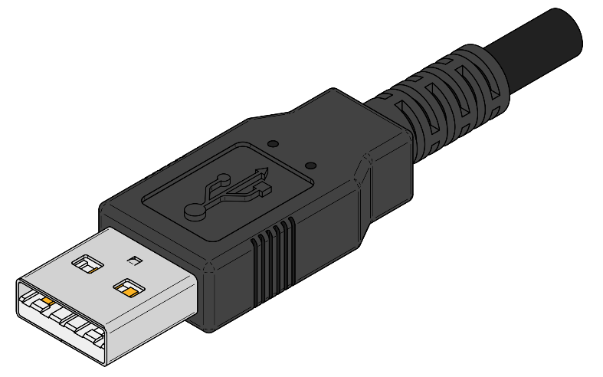
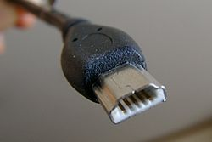
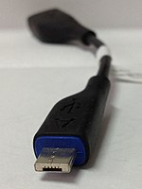
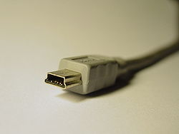
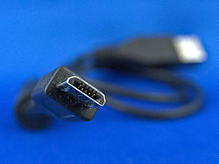
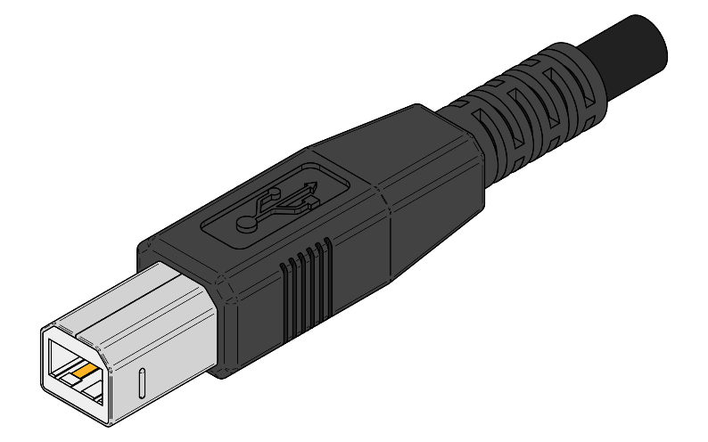
A
B

Slide 9
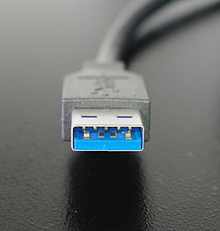
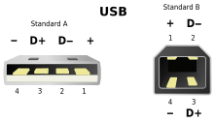
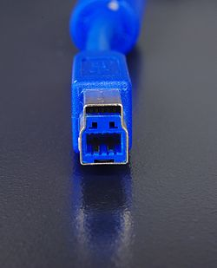
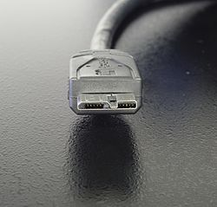
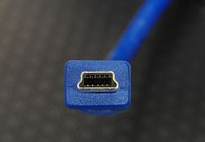
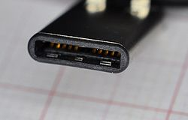

Slide 11
USB Tipuri de transfer
Arhitectura USB permite patru tipuri de transferuri de date: de control, de întrerupere, de date voluminoase şi izocrone.
Transferurile de control se utilizează de driverele calculatorului gazdă pentru configurarea dispozitivelor care sunt ataşate la sistem.
Transferurile de întrerupere se utilizează pentru date cu volum redus
Transferurile de date voluminoase (“bulk”) se utilizează cu periferice cum sunt memorii de masă, imprimante sau scanere. Aceste date sunt secvenţiale
Transferurile izocrone (isos – egal, chronos – timp) se utilizează pentru datele care trebuie furnizate cu o anumită rată de transfer constantă şi a căror sincronizare trebuie garantată
transferurile asincrone se caracterizează prin faptul că fiabilitatea transmiterii datelor este mai importantă decât asigurarea sincronizării

Slide 12
Modelul comunicaţiei USB
Un sistem USB permite comunicaţia dintre un program de aplicaţie (client) rulat pe un calculator gazdă şi unul sau mai multe dispozitive USB conectate la acest calculator
Un dispozitiv fizic USB conţine o interfaţă cu magistrala USB, un dispozitiv logic USB şi o funcţie.
Fiecare flux de comunicaţie se termină la un punct terminal (“endpoint”) dintr-un dispozitiv USB
Fiecare dispozitiv logic are o adresă unică, care este asignată de sistem în momentul conectării dispozitivului la magistrala USB
fiecare punct terminal are o anumită direcţie a fluxului de date: intrare (IN), pentru transferul datelor de la dispozitivul USB la calculatorul gazdă, sau ieşire (OUT), pentru transferal datelor de la calculatorul gazdă la dispozitivul USB
O colecţie a unor puncte terminale dintr-un dispozitiv USB implementează o interfaţă. O asemenea interfaţă indică clasa dispozitivului USB, iar această clasă va determina driverul de dispozitiv generic care va fi utilizat de sistemul de operare pentru comunicaţia cu punctele terminale care implementează interfaţa respectivă.
Comunicaţia dintre programul de aplicaţie de pe calculatorul gazdă şi un punct terminal dintr-un dispozitiv USB se realizează printr-o conexiune logică numită conductă (“pipe”). O asemenea conductă reprezintă o legătură între un buffer din memoria calculatorului gazdă şi un punct terminal din dispozitivul USB.

Slide 13
Protocolul USB
Similar cu alte interfeţe mai recente, interfaţa USB utilizează un protocol bazat pe pachete. Toate transferurile sunt iniţiate de controlerul USB al calculatorului gazdă. Tranzacţiile de pe magistrală implică transmisia a patru tipuri de pachete:
Pachet antet (simbol – “token”);
Pachet de date;
Pachet de confirmare (“handshake”);
Pachet special.
Fiecare tranzacţie începe în momentul în care controlerul USB transmite, pe baza unei planificări, un pachet antet care descrie tipul tranzacţiei, direcţia acesteia, adresa dispozitivului USB şi numărul punctului terminal.

Slide 14
Câmpurile pachetelor USB
Câmpul de sincronizare (SYNC)
Câmpul de identificare al pachetului (PID)
Câmpul de adresă (ADDR)
Câmpul punctului terminal (ENDP)
Câmpul de date (0-1024 baiti)
Câmpurile de control ciclic redundant (CRC5) – 5 biti pachete antet (CRC16)- 16 biti pachete de date
Câmpul de sfârşit al pachetului (EOP)

Slide 15
Formatul pachetelor USB
Pachete de antet
Pachete SOF (Start-of-Frame)
Pachete de date
Pachete de confirmare
ACK (Acknowledge), NAK (Negative Acknowledge), STALL (Stall) sau NYET (No Response Yet).

Slide 16
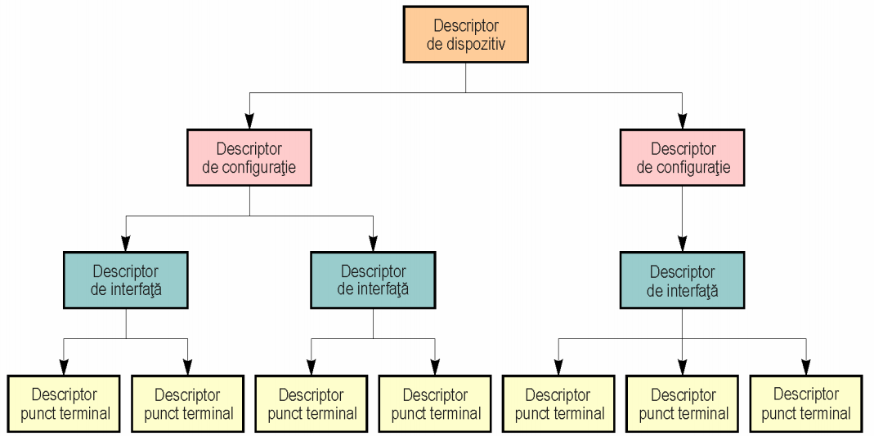
Descriptori USB
Dispozitivele USB au o ierarhie de descriptori prin care raportează atributele lor calculatorului gazdă. Un descriptor reprezintă o structură de date cu un format bine definit de standardul USB. Pe lângă descriptorii standard, care sunt specificaţi de standardul USB, dispozitivele USB pot returna şi descriptori specifici unei clase de dispozitiv sau unui producător.
Descriptori de dispozitiv;
Descriptori de configuraţie;
Descriptori de interfaţă;
Descriptori ai punctelor terminale;
Descriptori de tip şir de caractere.

Slide 17
Procesul de enumerare
Atunci când un dispozitiv USB este conectat la magistrala USB sau este deconectat de la magistrală, calculatorul gazdă execută un proces numit enumerare pentru a determina modificările apărute în configuraţia sistemului USB. La conectarea unui dispozitiv USB la magistrală, se execute următoarele operaţii:
1. Distribuitorul la care s-a conectat dispozitivul detectează conectarea acestuia prin intermediul rezistenţei utilizate ca terminator al magistralei de la capătul dispozitivului. Distribuitorul informează calculatorul gazdă asupra modificării apărute. În acest moment, dispozitivul USB este alimentat de la magistrală şi portul la care este conectat este dezactivat.
2. Calculatorul determină tipul modificării apărute şi portul la care a apărut modificarea prin interogarea distribuitorului.
3. Calculatorul aşteaptă un timp de minim 100 ms pentru ca tensiunea de alimentare a dispozitivului să devină stabilă, după care transmite o comandă de validare a portului şi o comandă de resetare a acestuia. În cazul unui dispozitiv cu viteză ridicată (480 Mbiţi/s), acesta iniţiază un protocol electric special pentru stabilirea unei legături cu această viteză. Dacă acest protocol electric nu este iniţiat sau nu se termină cu succes, comunicaţia se va realiza cu viteza normală (12 Mbiţi/s).
4. După terminarea procedurii de resetare, portul este validat, iar dispozitivul se află în starea implicită şi poate absorbi un curent de maxim 100 mA de pe linia VBUS a magistralei. Dispozitivul va răspunde la tranzacţiile cu adresa implicită zero.
5. Calculatorul solicită descriptorul de dispozitiv, iar dispozitivul transmite acest descriptor prin intermediul conductei implicite.
6. Calculatorul asignează o adresă unică dispozitivului.
7. Calculatorul solicită dispozitivului descriptorii de configuraţie, iar dispozitivul transmite calculatorului aceşti descriptori.
8. Pe baza informaţiilor de configuraţie, calculatorul asignează o anumită configuraţie dispozitivului. În acest moment, punctele terminale ale dispozitivului sunt configurate conform caracteristicilor specificate în descriptorii acestora. Dispozitivul este pregătit pentru funcţionare şi poate absorbi de pe linia VBUS a magistralei curentul specificat pentru configuraţia selectată.

Slide 18
Clasa de dispozitive USB HID
Clasa de dispozitive HID (Human Interface Device) constă în principal din dispositive utilizate de operatori pentru controlul funcţionării unui sistem de calcul. Exemple tipice de dispositive din această clasă sunt următoarele:
Tastaturi şi dispozitive indicatoare: mouse, trackball;
Comenzi de pe panouri frontale: comutatoare, butoane, glisoare;
Comenzi aflate pe dispozitive cum sunt telefoane, jocuri sau simulatoare: volane, pedale;
Dispozitive de afişare: diode electroluminiscente, afişaje alfanumerice;
Instrumente medicale: aparate cu ultrasunete;
Dispozitive care nu necesită intervenţie umană, dar pot transmite date într-un format similar cu dispozitivele din clasa HID: cititoare pentru coduri de bare, termometre, aparate de măsură.

Slide 19
Descriptori specifici pentru clasa HID
Pe lângă descriptorii standard utilizaţi pentru toate clasele de dispozitive USB, există descriptori specifici utilizaţi pentru clasa de dispozitive HID. Astfel de descriptori sunt descriptorul HID, descriptorul de raport şi descriptorul fizic.
Un descriptor HID conţine numărul, lungimea şi tipul descriptorilor subordonaţi specifici clasei HID pentru un dispozitiv. Numărul descriptorilor subordonaţi descriptorului HID trebuie să fie cel puţin 1, deoarece trebuie să existe întotdeauna un descriptor de raport.

Slide 20
Interfaţa cu dispozitivele din clasa HID
Un dispozitiv din clasa HID comunică cu driverul acestei clase fie prin conducta implicită de control, fie printr-o conductă de întrerupere. Dispozitivul utilizează conducta implicită de control pentru următoarele operaţii:
Recepţionarea comenzilor USB transmise de calculator şi transmiterea răspunsului la aceste comenzi;
Transmiterea datelor atunci când dispozitivul este interogat de driverul clasei HID prin comanda Get_Report;
Recepţionarea datelor de la calculator. Driverul clasei HID utilizează o conductă de întrerupere pentru următoarele operaţii:
Recepţionarea unor date de la dispozitiv în mod asincron (date care nu au fost solicitate în mod explicit);
Transmiterea cu o întârziere redusă a unor date la dispozitiv.

